Slide 1
Слушание музыки в младшей группе ДОУ
Выполнила
музыкальный руководитель
Шубина Н.Ю.

Slide 2


Slide 3


Slide 4

«Прогулка» Волкова

Slide 5
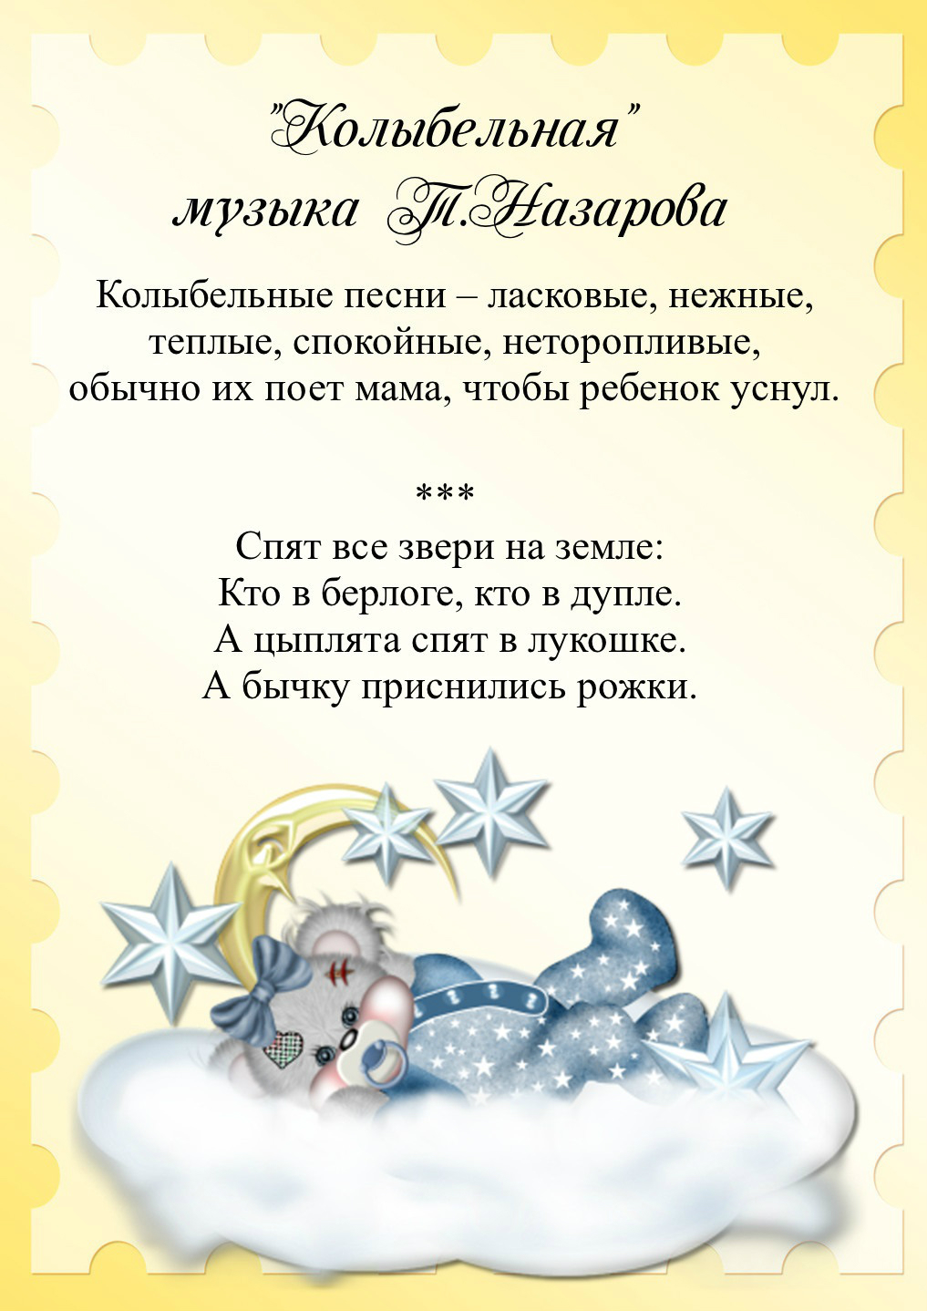

Slide 6

«Колыбельная» Назарова

Slide 7


Slide 8
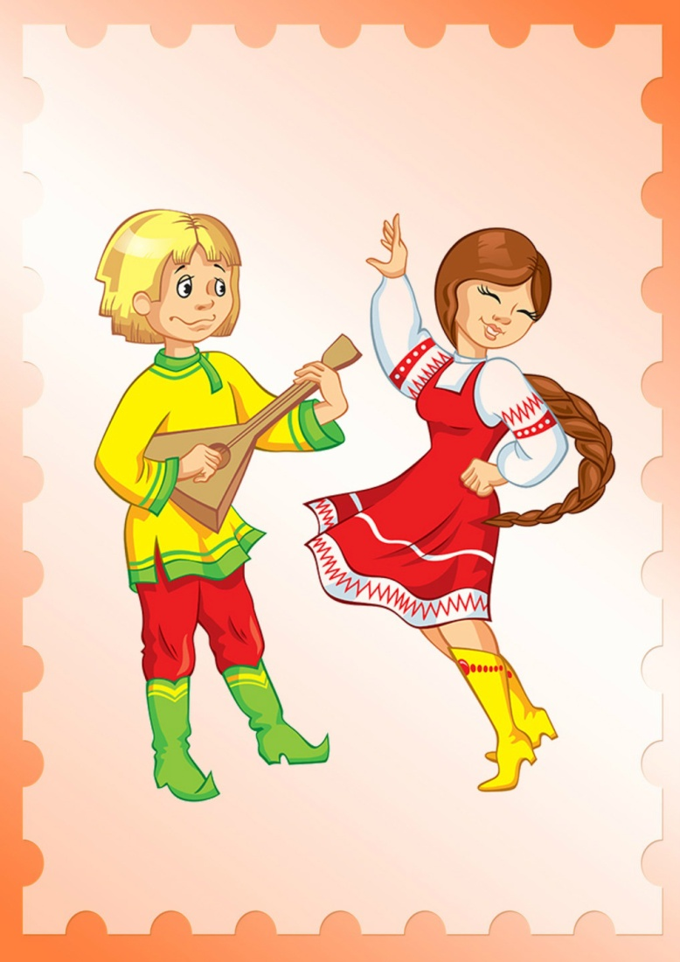
Плясовая

Slide 9
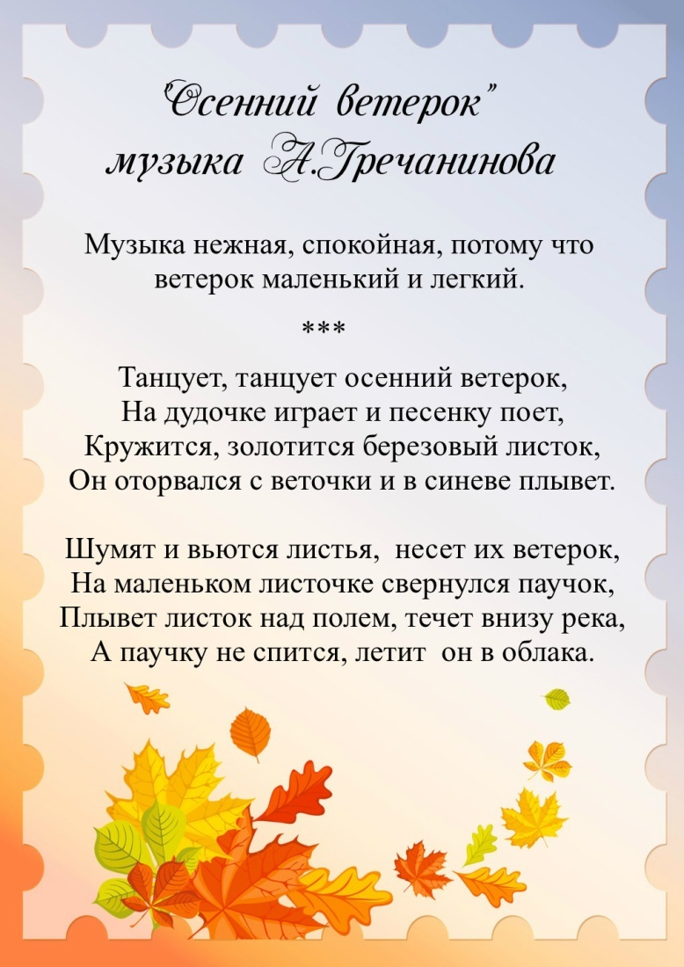

Slide 10

Осенний ветерок

Slide 11
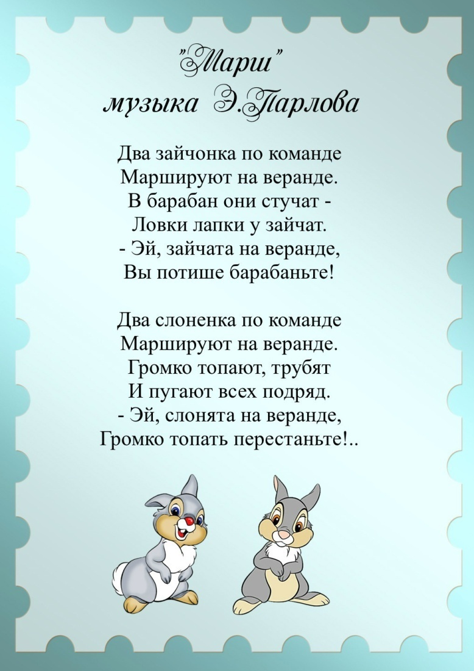

Slide 12

«Марш» Павлов

Slide 13


Slide 14
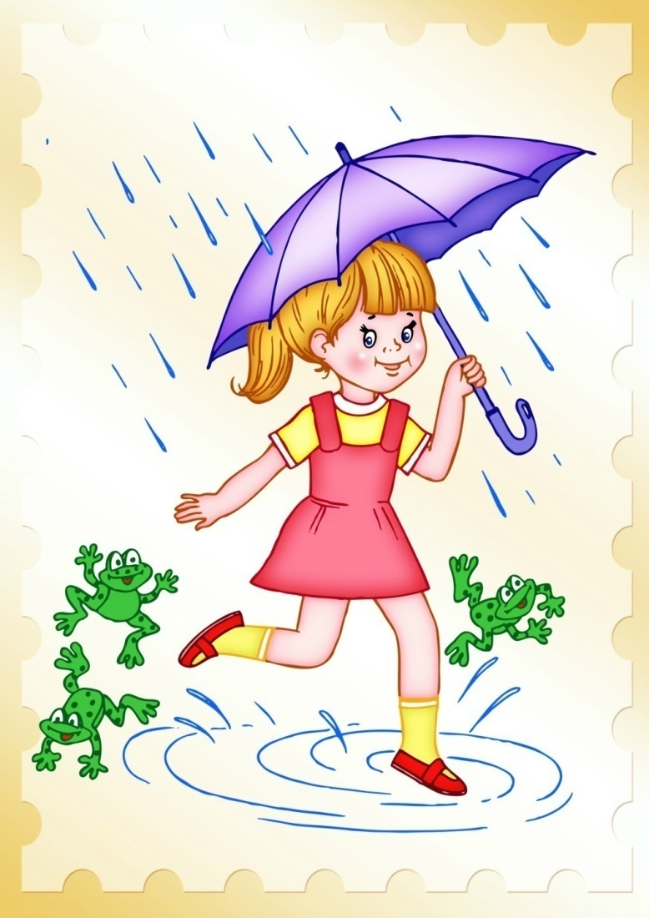
«Дождик» Любарского

Slide 15


Slide 16

«Медведь» Ребикова

Slide 17
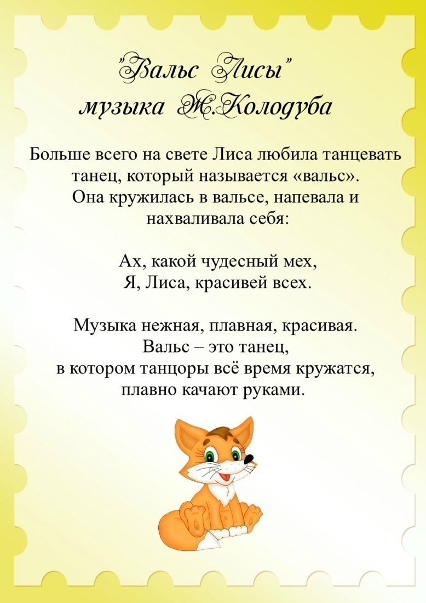

Slide 18
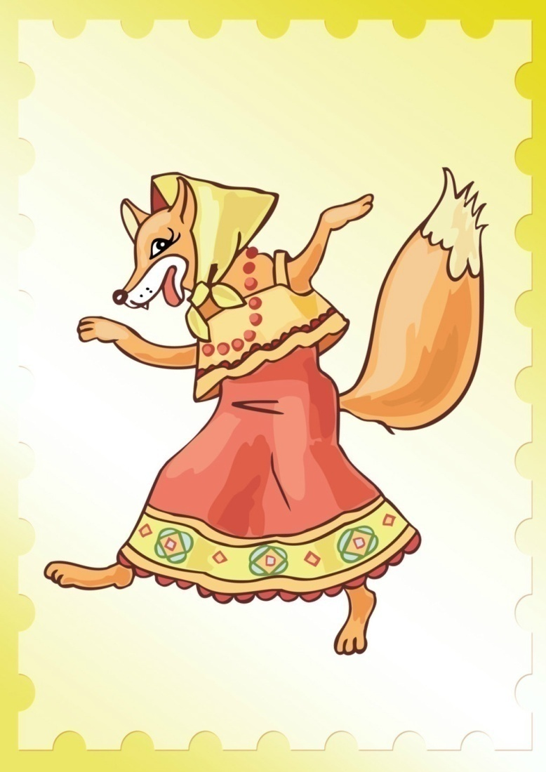
«Вальс лисы» Колодуб

Slide 19


Slide 20
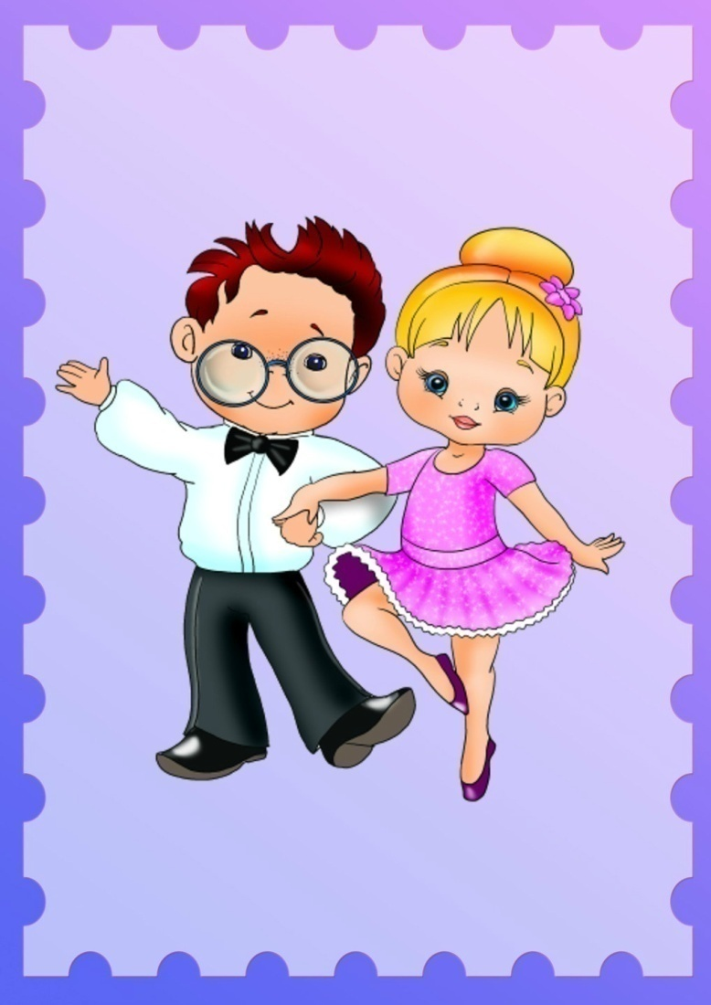
Полька

Slide 21


Slide 23
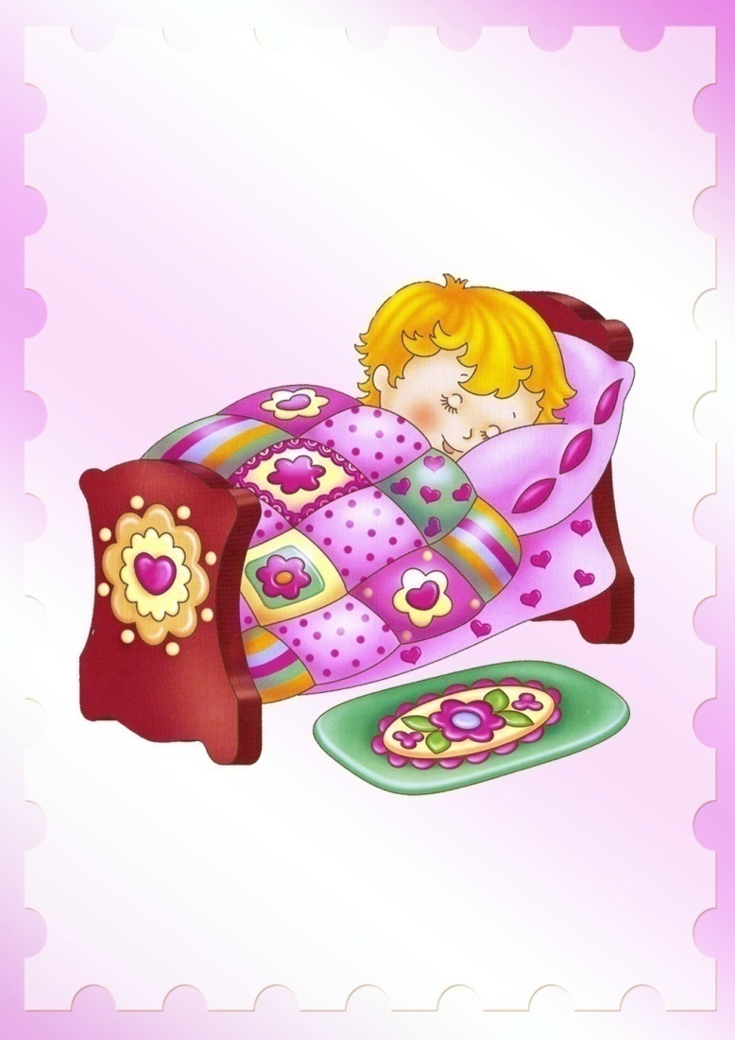
«Колыбельная» Разоренова

Slide 24
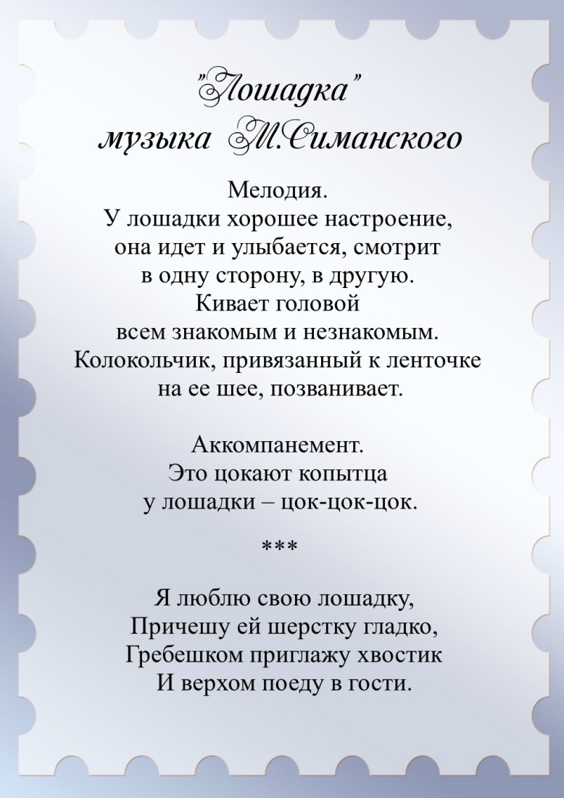

Slide 25
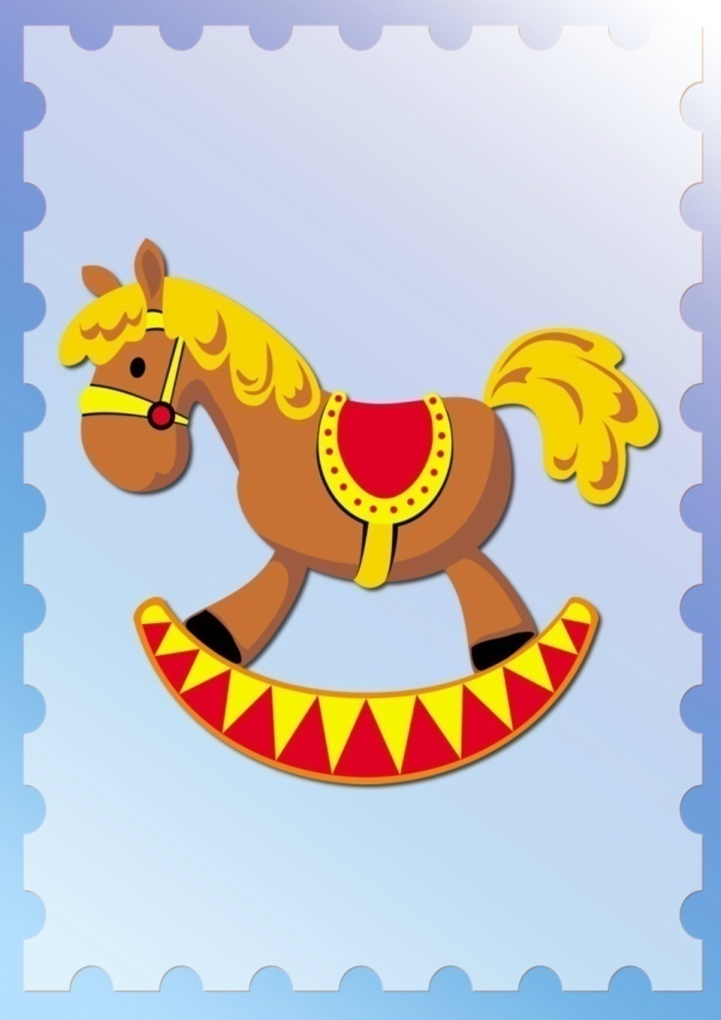
«Лошадка» Симанского

Slide 26


Slide 27
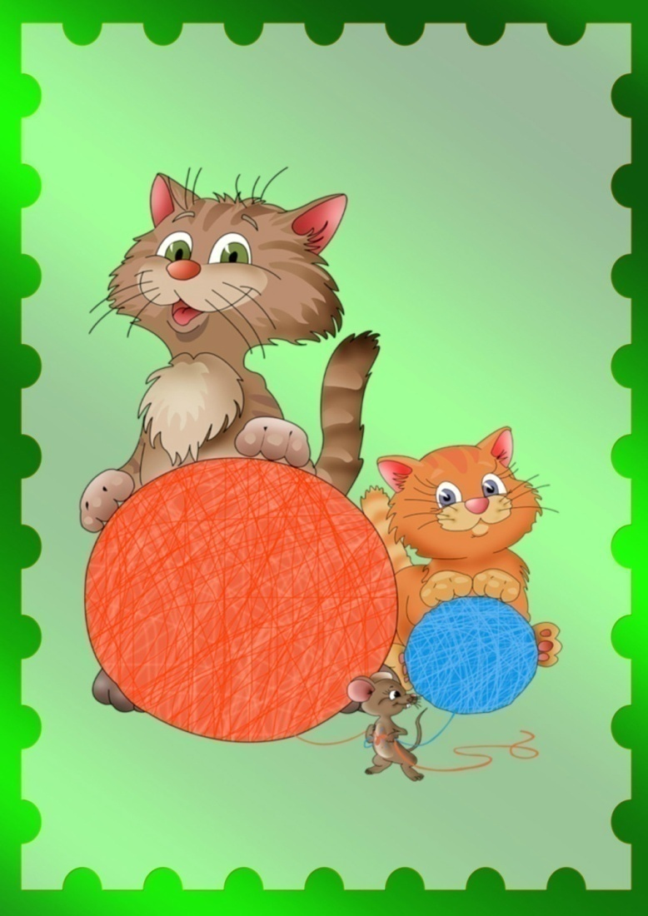
Шалун

Slide 28


Slide 29
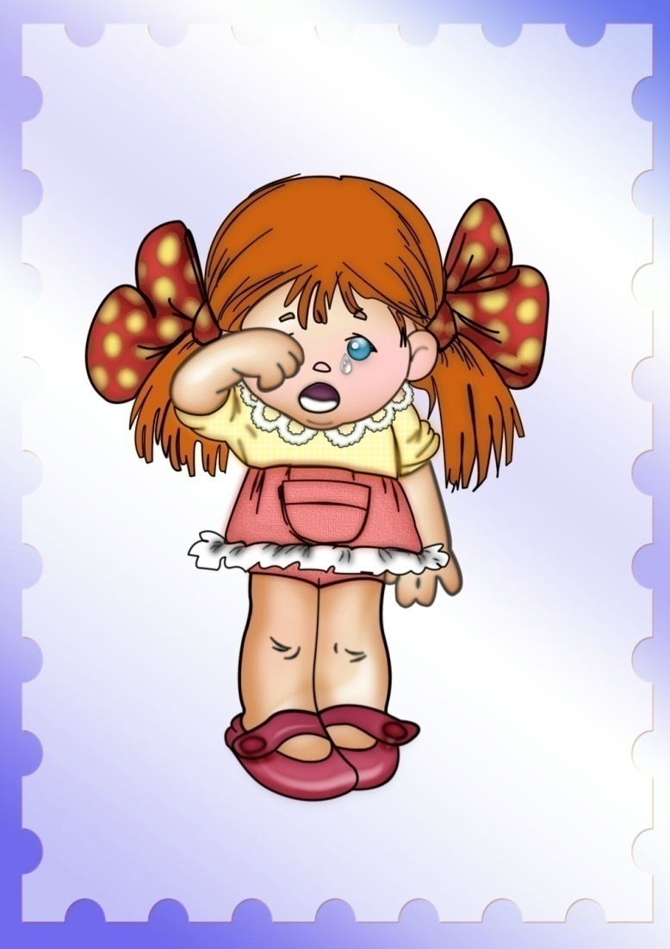
«Капризуля» Волков

Slide 30


Slide 31
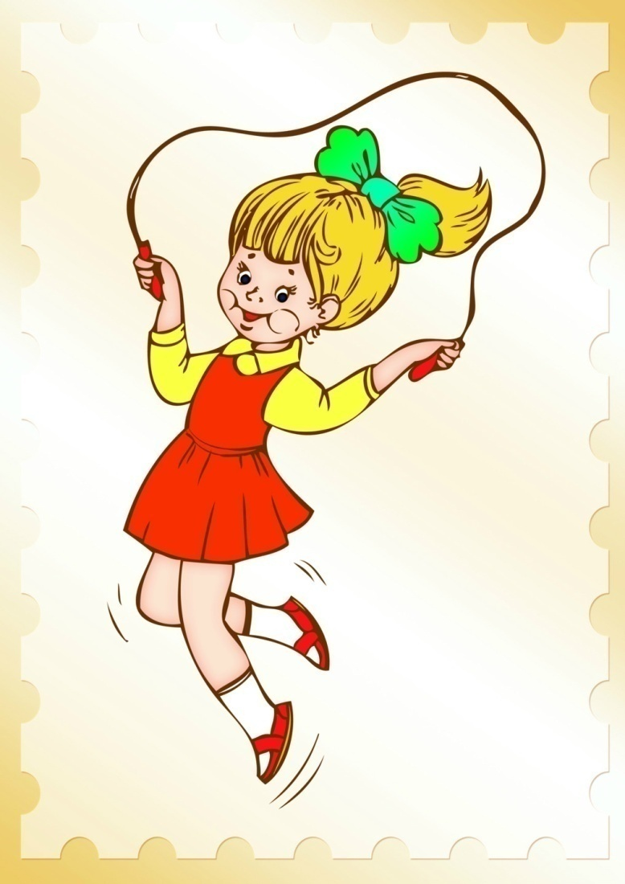
«Резвушка» Волков

Slide 32


Slide 33


Slide 34


Slide 35

«Мишка пришел в гости» Раухвергер

Slide 36
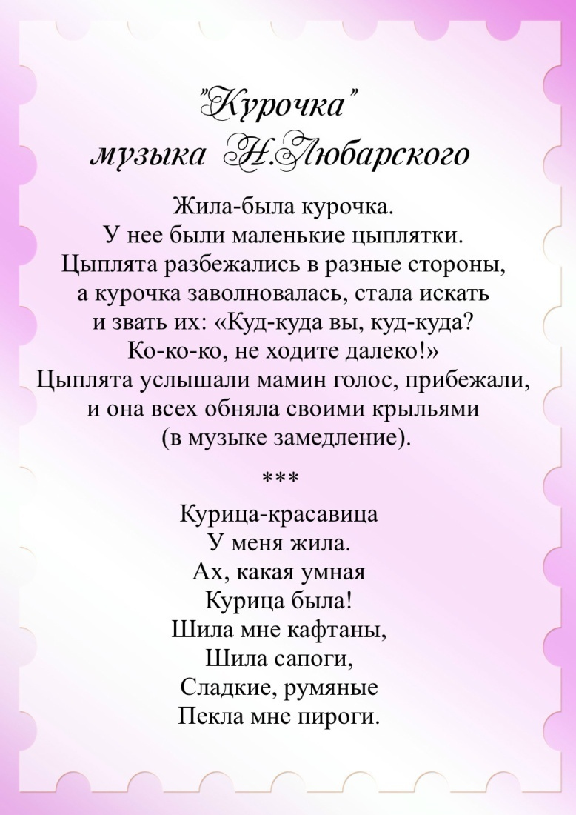

Slide 37


Slide 38
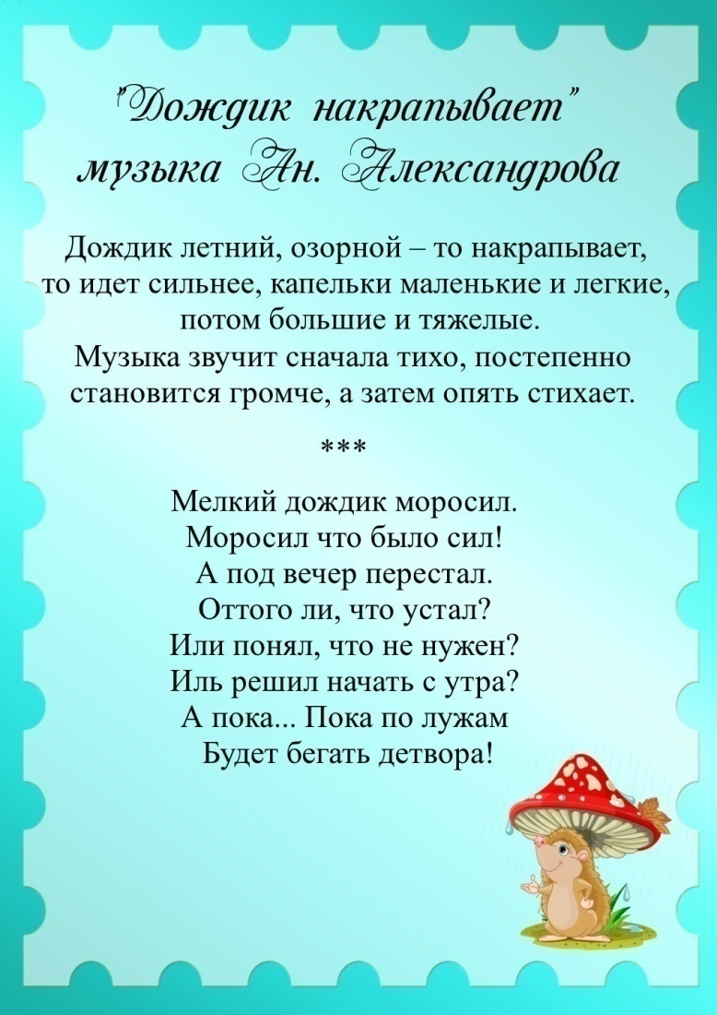

Slide 39
